Slide 1


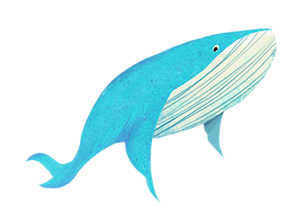






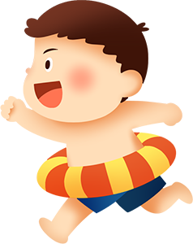



Notes:
Thiết kế: Hương Thảo Zalo 0972115126. Các nick khác đều là giả mạo

Slide 2

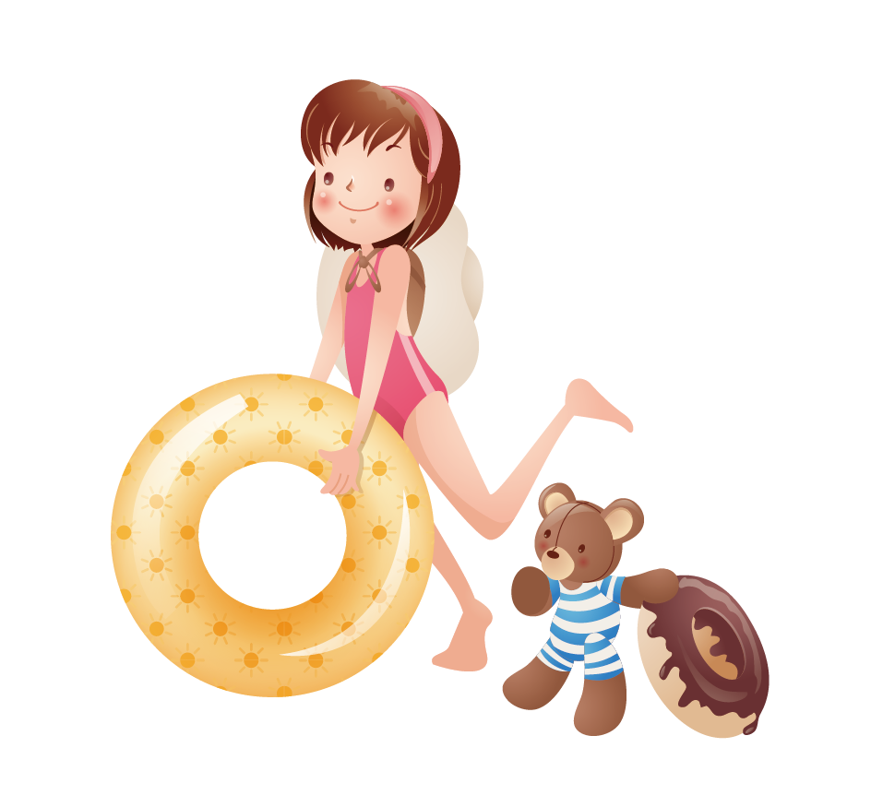
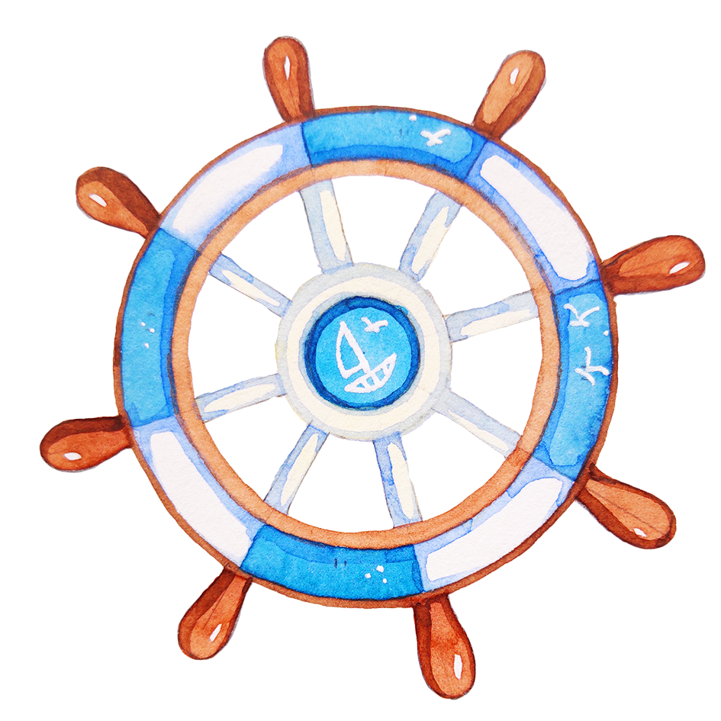

Slide 3


Slide 4


Nêu 1 số tình huống dẫn đến đuối nước.

Slide 5



Notes:
Thiết kế: Hương Thảo Zalo 0972115126. Các nick khác đều là giả mạo

Slide 6
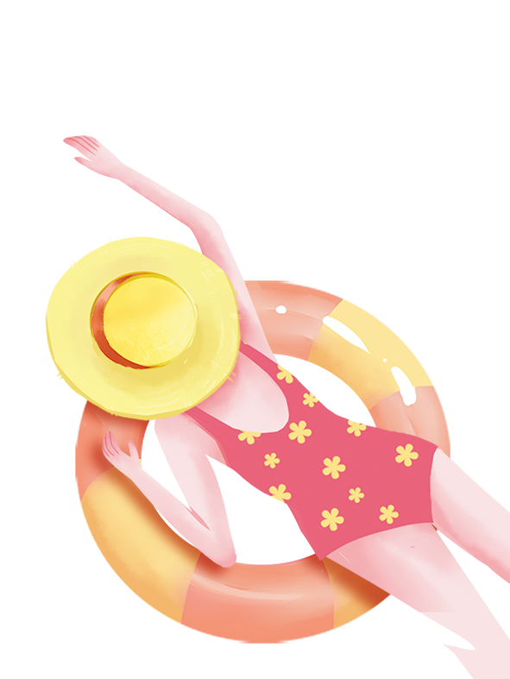
Hoạt động 2: Kĩ năng phán đoán tình huống có nguy cơ dẫn đến đuối nước.

Slide 7
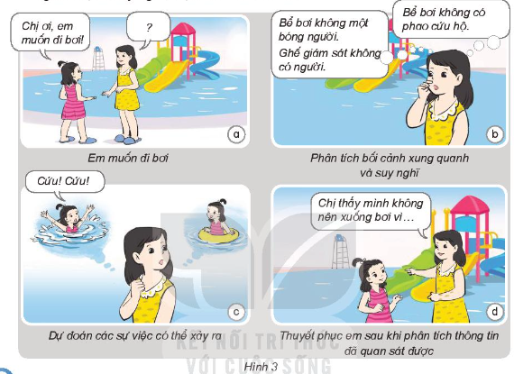

Quan sát hình 3 và cho biết:
Em nhỏ muốn làm gì?
Người chị có suy nghĩ, việc làm như thế nào?
Thảo luận nhóm 4

Slide 8

Em nhỏ muốn bơi
Người chị phân tích bối cảnh xung quanh và suy nghĩ sau đó khuyên em không nên xuống bơi.
Bể bơi không một bóng người, không có phao cứu hộ, không có người giám sát. Người chị dự đoán em sẽ bị đuối nước nên đã thuyết phục em không nên xuống bơi.

Slide 9
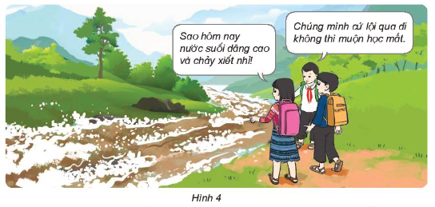
Quan sát hình 4 và thực hành kĩ năng phán đoán tình huống có nguy cơ dẫn đến đuối nước.

Slide 10


Quan sát và phân tích
Nước suối dâng cao và chảy xiết; không có người lớn giám sát; không có phao cứu hộ.

Slide 11
Dự đoán các sự việc có thể xảy ra
Các bạn có thể bị đuối nước, qua suối không an toàn.

Slide 12
Thuyết phục các bạn:
Mình thấy không nên lội qua vì nước suối dâng cao và chảy xiết; không có người lớn giám sát; không có phao cứu hộ nên không thể đảm bảo an toàn khi đi qua.

Slide 13

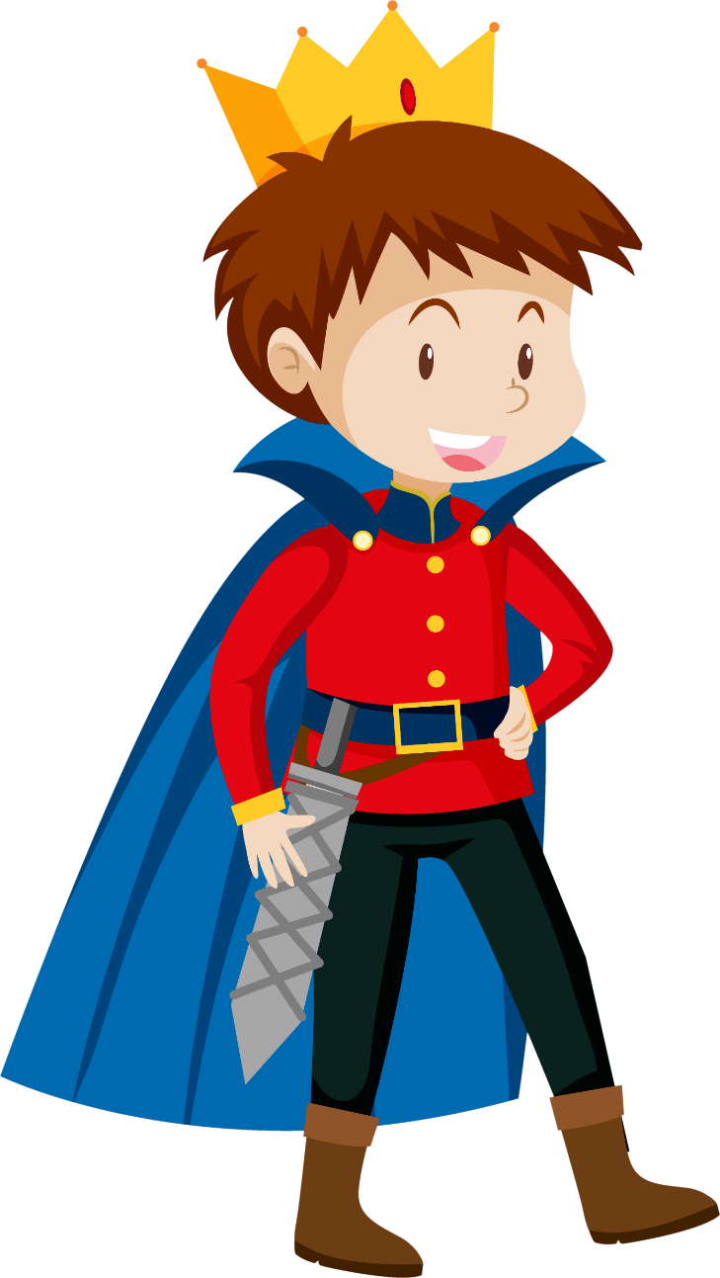
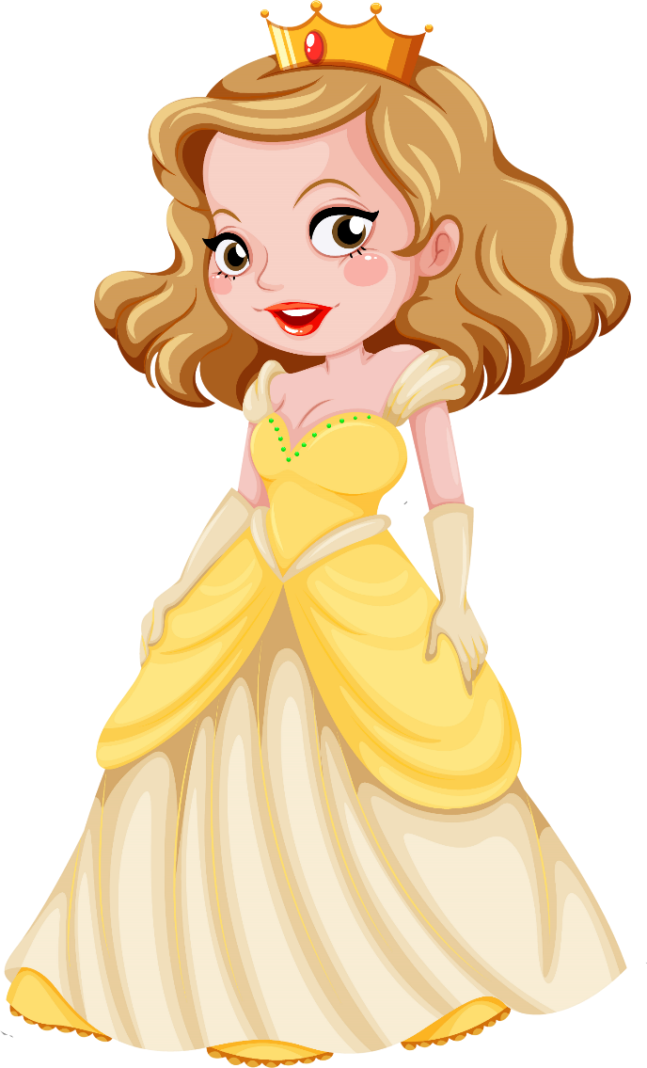
ĐÓNG VAI XỬ LÝ TÌNH HUỐNG

Slide 14


Khi gặp những tình huống bất kể là đi bơi hay đi tắm sông suối, cần đi qua con sông suối, ao hồ,... các em phải phân tích, phán đoán thật kĩ trước khi quyết định để tránh những tình huống xấu xảy ra.

Slide 15
Hoạt động 3: Nguyên tắc an toàn khi bơi.

Slide 16
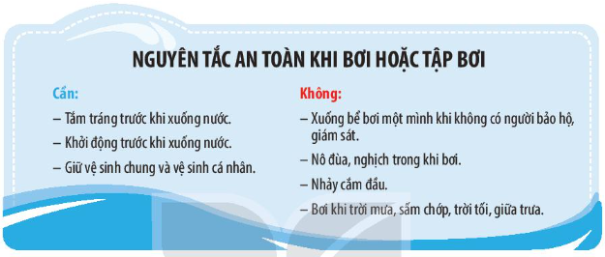
Đọc thông tin và trả lời câu hỏi:
Nên bơi khi nào?
Cần làm việc gì trước khi xuống nước?
Không nên làm việc gì trong khi bơi?

Slide 17
Nên bơi khi nào?
Nên bơi khi tất cả các điều kiện và cơ thể an toàn, khỏe mạnh.

Slide 18
Cần làm việc gì trước khi xuống nước?
Việc cần làm trước khi bơi:
- Tắm tráng trước khi xuống nước.
- Khỏi động trước khi xuống nước.
- Giữ vệ sinh chung và vệ sinh cá nhân.

Slide 19
Không nên làm việc gì trong khi bơi?
Việc không nên làm trước khi bơi:
- Xuống bể bơi 1 mình khi khôngc so ngưòi bảo hộ và giám sát,
- Nô đùa, nghịch trong khi bơi.
- Nhảy cắm đầu.
- Bơi khi trời mưa, sấm chớp, triwf tối, giữa trưa.

Slide 20

1. Tự nhận xét về việc thực hiện “Nguyên tắc an toàn khi bơi hoặc tập bơi” của em.

Slide 21

2. Viết “Cam kết" và thực hiện.
Nên làm | Không nên làm
Học bơi và bơi ở những nơi an toàn, có phương tiện cứu hộ và người lớn giám sát;
Thực hiện đúng quy định về an toàn khi tham gia giao thông đường thủy;
Che chắn bể chứa nước, rào kín ao, khu vực ngập nước.
Chơi đùa gần, đi bơi ở hồ ao, sông, suối, biển;
Đi qua, lại gần nơi có dòng nước lớn, các nơi ngập nước.

Slide 22


Slide 23


Luật chơi: GV sẽ gọi tên một bạn để bắt đầu trò chơi. Trong vòng 5 giây, bạn đó phải nêu được một quy tắc nên làm và không nên làm để phòng tránh đuối nước. Nếu trả lời đúng bạn đó sẽ được gọi tên một bạn khác. Trò chơi kết thúc khi có hiệu lệnh của GV.
Notes:
Thiết kế: Hương Thảo Zalo 0972115126. Các nick khác đều là giả mạo

Slide 24


